Slide 1
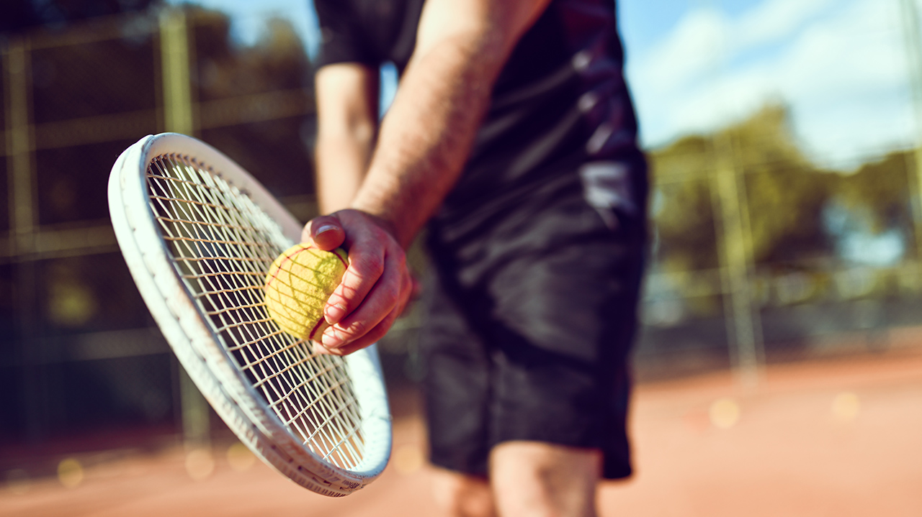
INSTINCTIV’TENNIS FRANCE vous présente son projet LES POLES « INSTINCTIV’TENNIS »
Création et fonctionnement

Slide 2
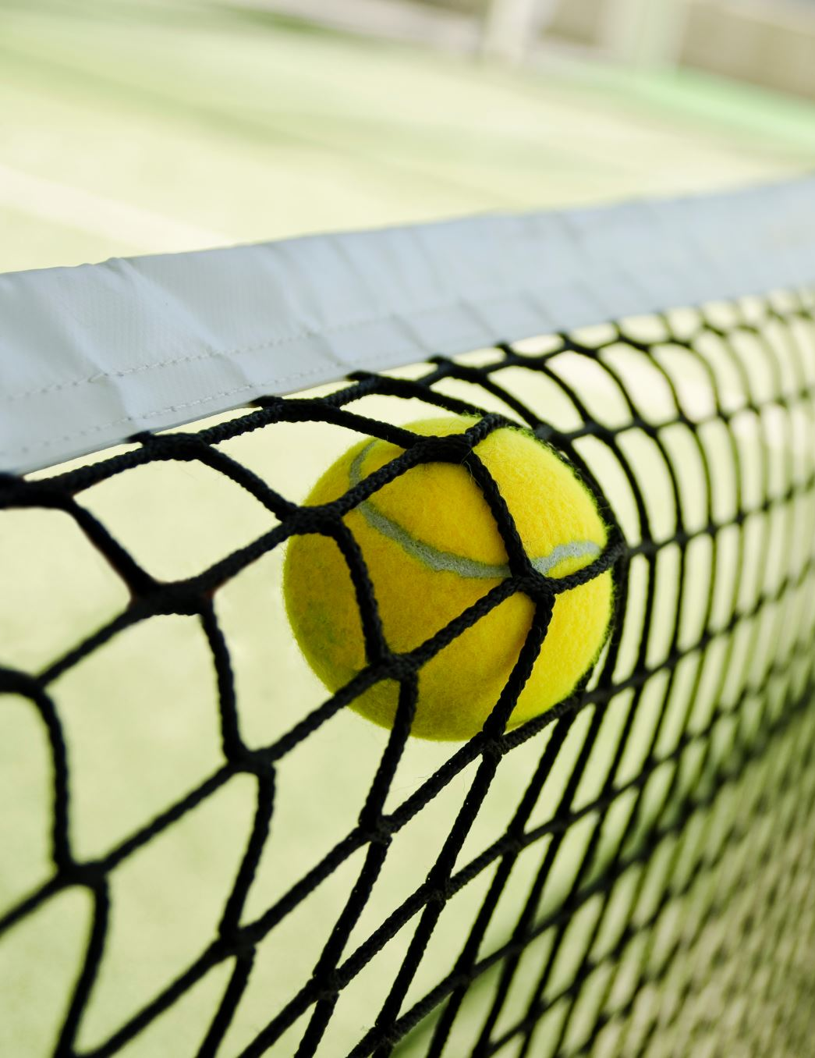
1. LA METHODE
La méthode d’entrainement “Instinctiv’Tennis” représente 30 années d’experimentation avec des joueurs et joueuses de tous niveaux dont certains ont atteint la première place mondiale dans leur catégorie.
Elle a l’immense avantage d’intégrer dans son enseignement toutes les composantes de l’expression tennistique de competition.

Slide 3
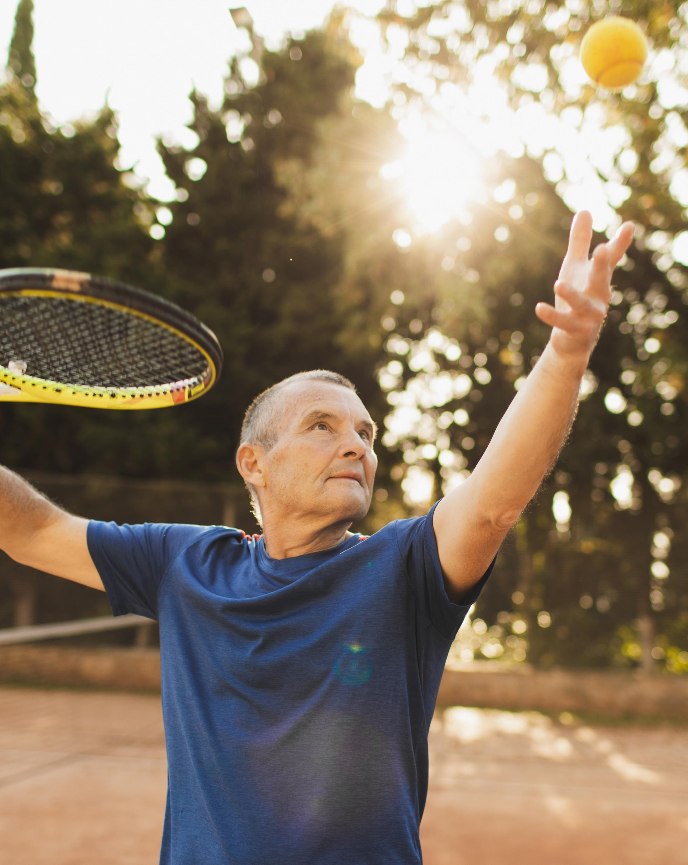
Contenu des programmes
Les programmes de preparation à la competition sont adaptés au jeu et à la personnalité de chaque joueur ou joueuse.
Ils intégrent dans des ateliers, sur les courts, toutes les composantes du tennis moderne, à savoir :
L’aspect mental : Concentration, sentiment de Victoire, lucidité technique et tactique
L’aspect physique : Fluidité corporelle, plasticité, recuperation ultrarapide…
L’aspect technique gestuelle par notre technique de sur apprentissage augmentant notablement la vitesse de progression technique

Slide 4
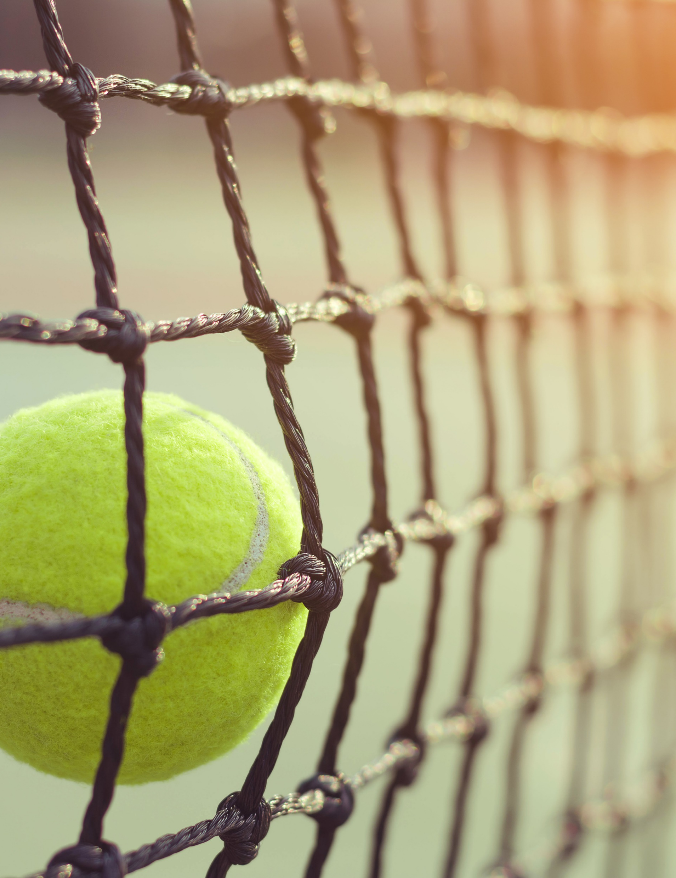
2. LE POLE DE REFERENCE
Le premier pôle à voir le jour, ouvre ses portes le 3 septembre 2022 en Camargue, il sera dirigé et animé par Bruno Marin, enseignant breveté, certifié “Instinctiv’Tennis Coach”.
Il commencera à fonctionner par des permanences les Samedis hors vacances scolaires de la zone B et des stages et mini stages tout le long de l’année et annoncés sur notre site web

Slide 5
3. LES INSTINCTIV’TENNIS PLAYERS
Le premier pole “Instinctiv’Tennis Camargue” sera représenté en competition par une équipe de joueurs et joueuses, les “Instinctiv’Tennis Players” qui s’entraîneront dans la structure et qui utiliseront la méthode “Instinctiv’Tennis” en competition. Ils bénéficieront d’une sponsorisation sous la forme d’un contrat de rapporteur d’affaires leur permettant de financer leurs entraînements dans le pole. Ils bénéficieront, en outre, gratuitement, d’une formation d’animateur-conseil en “Instinctiv’Tennis”

Slide 6
3. LES INSTINCTIV’TENNIS PLAYERS (suite)
Les “Instinctiv’Tennis Players” n’auront aucune obligation de résultats… et pourront continuer à s’entrainer dans leur club d’attache. Ils auront seulement le devoir de suivre, dans le pôle, 15 heures d’entraînement par trimestre et de disputer au minimum un tournoi par mois au cours de l’année sportive. Ils bénéficieront chaque trimestre d’un accompagnement en tournoi par un Instinctiv’Tennis coach certifié par notre académie.

Slide 7
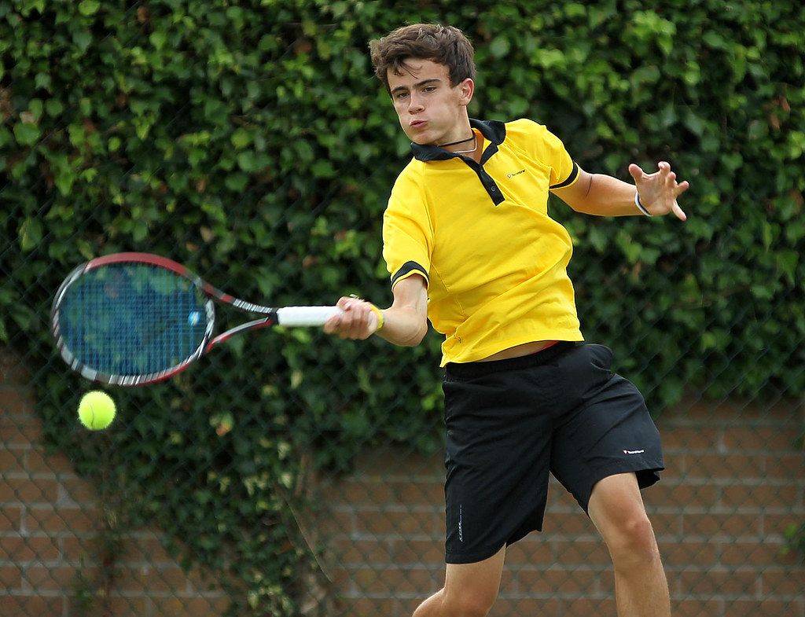
3. Infos
Devenez
Partenaire !
Devenez partenaire d’INSTINCTIV’TENNIS FRANCE
Notre projet vous intéresse ?
Que vous désiriez suivre nos entraînements en tant que joueur ou joueuse, ou que vous soyez enseignant breveté désirant vous former à cette métrhode innovante, nous sommes à votre écoute n’hésitez pas à nous contacter.
Contact : Sauveur CUOMO
Tel : + 33 (0) 603 392 290
Mail : cybertennis@gmail.com
Ou demandez un rappel téléphonique
Cette photo par Auteur inconnu est soumise à la licence CC BY

